Slide 1
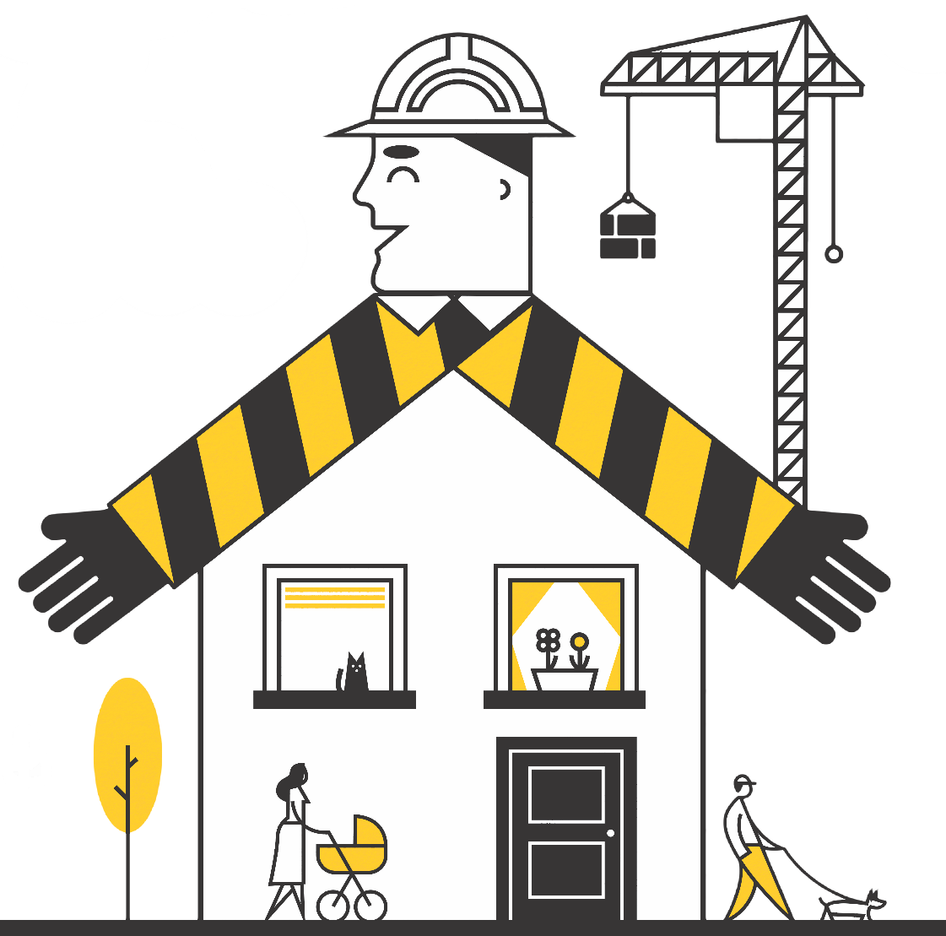
TYDZIEŃ
Bezpieczeństwa
IX edycja
23 – 29 maja 2022 r.
Notes:
Koleżanki i Koledzy,
Po raz dziewiąty rozpoczynamy Tydzień Bezpieczeństwa. Podobnie jak w latach ubiegłych akcja obejmie wszystkie budowy członków Porozumienia dla Bezpieczeństwa w Budownictwie na terenie całej Polski. Ruszamy jednocześnie na placach budów szesnastu generalnych wykonawców.
Zdrowie i bezpieczeństwo są dla nas kwestiami nadrzędnymi. Codziennie pracujemy na to, aby wzrastała świadomość w dziedzinie BHP, kultury bezpiecznej pracy, a także po to, by wyeliminować wszystkie wypadki na budowach. Codziennie podejmujemy wysiłki na tym polu, a od 23 maja do 29 maja będziemy zwracać na te kwestie szczególną uwagę.
Mamy nadzieję, że tegoroczny Tydzień Bezpieczeństwa spotka się z jeszcze większym zainteresowaniem niż w latach ubiegłych. Do tej pory akcja objęła swoim zasięgiem wszystkie nasze budowy w 400 różnych lokalizacjach i dotarła dzięki naszym działaniom do ponad 100 000 osób. Rośniemy w siłę – nasza inicjatywa zatacza coraz szersze kręgi z każdym nowym kontraktem. Z każdym rokiem rośniemy w siłę – nasza inicjatywa zatacza coraz szersze kręgi z każdym nowym projektem. Niech Tydzień Bezpieczeństwa będzie Świętem Bezpieczeństwa dla nas Wszystkich.
Zapraszamy Państwa/Wszystkich (inwestorów, szefów, pracowników, podwykonawców) do aktywnego udziału w Tygodniu Bezpieczeństwa 2022.

Slide 2
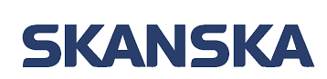
Wspólna inicjatywa 16 firm
Sygnatariusze Porozumienia dla Bezpieczeństwa w Budownictwie
Członek Zrzeszony
Prezydencja 2022 - 2023
Notes:
Porozumienie dla Bezpieczeństwa w Budownictwie istnieje już od dwunastu już lat. Powstało w 2010 r. z inicjatywy Głównego Inspektora Pracy. Początkowo sygnatariuszami Porozumienia było siedmiu generalnych wykonawców. Ze względu na charakter otwarty organizacji, każdego roku do Porozumienia dołączali nowi członkowie.
Obecnie Porozumienie tworzy szesnaście największych firm budowlanych w kraju – Sygnatariuszy Porozumienia: Budimex, Eiffage, Erbud, Eurovia, Hochtief Polska, Karmar, Mostostal Warszawa, Mota-Engil, NDI, Polimex Mostostal, Porr, Skanska, Strabag, Unibep i Warbud oraz członka zrzeszonego MCKB.
Sojusz został zawiązany z myślą o wyeliminowaniu wypadków na budowach poprzez promocję bezpiecznych zachowań, poprawę standardów bezpieczeństwa i warunków pracy oraz rozwijanie szeroko rozumianej kultury BHP.
Siłą Porozumienia jest nasza wiedza i doświadczenie zdobyte przy realizacjach zarówno wielkich, jak i małych projektów budowlanych, w tym również wspólna analiza zdarzeń wypadkowych. W ramach sojuszu firmy członkowskie utworzyły platformę wymiany wiedzy w zakresie bezpieczeństwa. Temu służą np. wysyłane alerty o zaistniałych wypadkach śmiertelnych oraz cykliczne spotkania kierowników BHP, w trakcie których omawiane są m.in. przyczyny i okoliczności zdarzeń śmiertelnych. Takie działania umożliwiają wyciągać wnioski na przyszłość, unikać błędów popełnionych wcześniej, a także zapobiegać występowaniu podobnych wypadków.
Prezydencję 2022 – 2023 objął PORR.

Slide 3
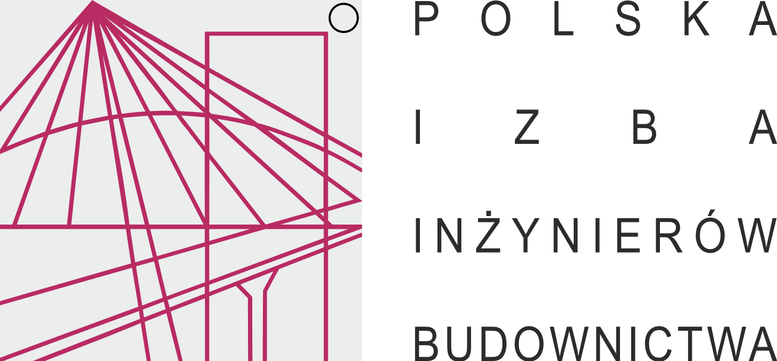
Wsparcie partnerów
Partnerzy Porozumienia dla Bezpieczeństwa w Budownictwie
Instytucje wspierające
Notes:
Porozumienie wpierają najważniejsze instytucje branżowe:
Główny Inspektorat Pracy,
Centralny Instytut Ochrony Pracy – Państwowy Instytut Badawczy,
Zakład Ubezpieczeń Społecznych
Związek Inżynierów i Techników Budownictwa,
Polska Izba Inżynierów Budownictwa,
Związek Zawodowy Budowlani,
Polski Związek Pracodawców Budownictwa,
Ogólnopolskie Stowarzyszenie Pracowników Służby BHP,
Solidarność – Krajowy Sekretariat Budownictwa
Partnerami Porozumienia są Polskie Zrzeszenie Wykonawców Fundamentów Specjalnych, Stowarzyszenie Producentów Betonu Towarowego i Polska Izba Gospodarcza Rusztowań.

Slide 4
NASZE CELE
Nieustająco dążymy do:
wypadków na budowach
0
Notes:
Nadrzędnym celem Porozumienia pozostaje niezmiennie: zero wypadków na budowach.

Slide 5
Wielkie Święto Bezpieczeństwa TYDZIEŃ BEZPIECZEŃSTWA
Już 9 lat poprzez ćwiczenia praktyczne, szkolenia, pokazy, wykłady i inne działania poprawiamy kulturę bezpieczeństwa na budowach.
Zasięg Tygodnia Bezpieczeństwa (TB)
Ponad 100 000 osób
Życie i zdrowie jest naszym priorytetem! !
Edukujemy i promujemy dobre wzorce zachowań na budowach.
WSZYSCY MAMY JESZCZE WIELE DO ZROBIENIA!
5
Notes:
Tydzień Bezpieczeństwa, który dziś rozpoczynamy to ważna inicjatywa na rzecz budowania wiedzy i kultury BHP na polskich budowach.
Podobnie jak latach ubiegłych akcja obejmie wszystkie budowy członków Porozumienia dla Bezpieczeństwa w Budownictwie na terenie całej Polski. Ruszamy jednocześnie na placach budów największych generalnych wykonawców w Polsce.
Świat wokół nas dynamicznie się zmienia i nieustannie musimy pracować nad edukacją i promocją bezpiecznych zachowań na budowach.
Pomimo naszych usilnych działań i ciężkiej pracy nas wszystkich w 2021 roku zginęło niestety aż 12 pracowników z budów członków Porozumienia. To przykry rekord w Porozumieniu. Daje to nam do myślenia i składnia do jeszcze bardziej intensywnych działań prewencyjnych i edukacyjnych.

Slide 6
Hasło IX edycji TYGODNIA BEZPIECZEŃSTWA
Codziennie pamiętajmy
„Budowa się kończy, BEZPIECZEŃSTWO NIGDY!”
6
Notes:
Hasło tegorocznej edycji „Budowa się kończy, BEZPIECZEŃSTWO NIGDY!” nie jest przypadkowe.
Jest ono konsekwencją licznych wypadków, w tym aż dwunastu śmiertelnych, które miały miejsce w ostatnim roku w spółkach tworzących Porozumienie.
Na budowie tworzymy zespół, ciężko pracujemy na udane zakończenie projektu. Zadbajmy o to, by nasz zespół miał szansę spotkać się w takim samym składzie na kolejnej budowie! Pamiętajmy, by pracować świadomie i bezpiecznie. Rozwaga nie kosztuje wiele. Wypadek może kosztować czyjeś zdrowie, a nawet życie.
Jednocześnie powinniśmy myśleć o bezpieczeństwie również w szerszym kontekście, nie tylko przestrzegania zasad BHP na placu budowy, czy też w wąskich ramach poszczególnych czynności. To szerszy proces, który powinien obejmować wartości, konkretne postawy i sposób myślenia o bezpieczeństwie w każdym obszarze naszego życia.
Nasze codzienne wybory i zachowania muszą być odzwierciedleniem wysokich standardów bezpieczeństwa. Dbałość o bezpieczeństwo powinna być częścią naszego DNA i priorytetem niezależnie od okoliczności.

Slide 7
Wypadkowość w Porozumieniu w 2021 rodzaje robót – liczba zdarzeń
transport pionowy
prace ciesielskie
transport poziomy
prace zbrojarskie
prace na wysokości
prace ziemne
prace elewacyjne
21
15
14
11
7
6
4
Notes:
Tymczasem statystyki pokazują, jak wiele mamy jeszcze do zrobienia.
Do wypadków na budowie może dojść przy każdym rodzaju robót.
Na wykresie widzimy, że najwięcej poważnych zdarzeń mamy w transporcie materiałów i sprzętu, czyli z tym co dzieje się przed rozpoczęciem robót i po ich zakończeniu. Te czynności często wykonujemy w pośpiechu, który staje się przyczyną wypadku. Presja czasu zawsze była, jest i będzie. Musimy być świadomi, że chęć przyspieszenia o minutę, rezygnując z zasad bezpieczeństwa może nas kosztować zdrowie i życie.

Slide 8
Przyczyny bezpośrednie wypadków w 2021 roku
Notes:
Każdy wypadek ma swoje przyczyny. Bardzo często można im zapobiec.
Z analiz wynika, że często poszkodowany mógł sam zapobiec wypadkowi. Często wykonujemy czynności powtarzalne. Wiele razy uda się zrobić coś, nie zwracając uwagi na bezpieczeństwo i nic poważnego się nie stanie. Ale w pracy na budowie granica pomiędzy zdarzeniem niebezpiecznym, a wypadkiem ciężkim lub śmiertelnym jest niewielka. Czasami to centymetry. Niestety efekt jest taki, że zeszłym roku na polskich budowach zginęły 103 osoby. W wielu przypadkach zabrakło tych „kilku centymetrów”.
Najczęstszymi powodami wypadków zgłaszanych przez Firmy z Porozumienia dla Bezpieczeństwa były w kolejności:
uderzenie przez przedmiot – 65 zdarzeń
potknięcie się, poślizgnięcie – 55 zdarzeń
kontakt z przedmiotem – 45 zdarzeń
upadek z wysokości – 17 zdarzeń
upadek na tym samym poziomie – 16 zdarzeń
skręcenie – 10 zdarzeń
potrącenie przez maszynę – 7 zdarzeń

Slide 9
Większa wiedza i świadomość
to mniej wypadków!
Praktycy BHP z Porozumienia dla Bezpieczeństwa przygotowali
wytyczne- narzędzie do właściwego procesu planowania oraz zbiór minimalnych wymagań
różnorodne materiały szkoleniowe
Dostępne tutaj:
http://www.porozumieniedlabezpieczenstwa.pl/baza-wiedzy/wytyczne.html
Notes:
Musimy nieustannie pracować nad podnoszeniem wiedzy i świadomości bezpiecznej pracy. W Porozumieniu dla Bezpieczeństwa powstały różnorodne materiały pomocnicze. Co ważne, zostały one opracowane przez praktyków BHP, którzy znają realia budowy.
Zachęcamy do skorzystania z tych materiałów, które są bezpłatne i dostępne m.in. na stronie Porozumienia dla Bezpieczeństwa.
Wytyczne zabezpieczeń zbiorowych prac na wysokości i wykopów:
http://www.porozumieniedlabezpieczenstwa.pl/baza-wiedzy/wytyczne.html

Slide 10
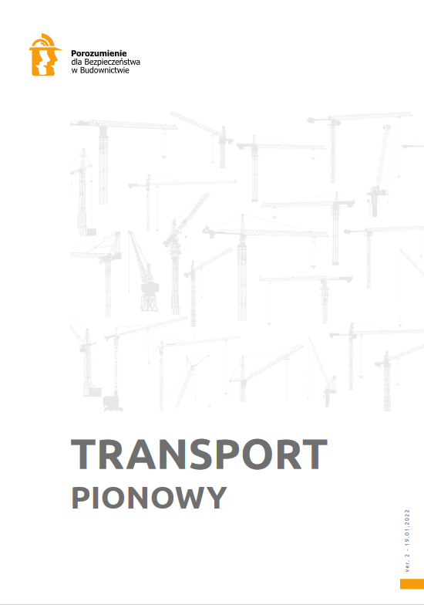
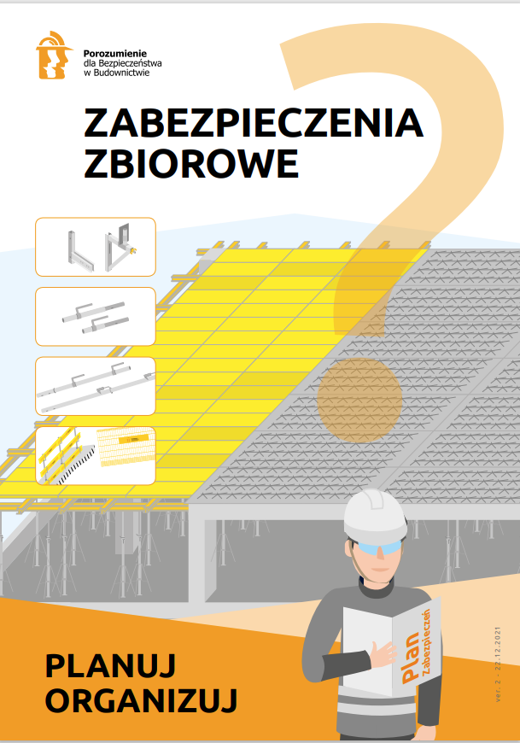
Sięgnij po wiedzę!
Skoroszyt
Wytyczne
Filmy na Youtube!
Notes:
Zwiększajmy naszą wiedzę i umiejętności!
Jak pokazują statystyki, wciąż bardzo wiele wypadków zdarza się w transporcie pionowym. Porozumienie przygotowało specjalny skoroszyt, w którym pokazane zostały dobre praktyki bezpiecznego mocowania i transportowania ładunków.
Kolejnym obszarem, który również niezmiennie wymaga naszej uwagi są zabezpieczenia zbiorowe. Wytyczne zabezpieczeń zbiorowych opracowane w Porozumieniu to zbiór rozwiązań technicznych i narzędzie do przeprowadzenia sprawnego procesu planowania i organizacji zabezpieczeń, adekwatnych do warunków występujących na budowie. Można tam znaleźć praktyczne wytyczne dotyczące organizacji zabezpieczeń podczas wykonywania m.in. stropów, wykopów, schodów, balkonów i dachów.
Korzystajmy z tych materiałów, które są bezpłatne i dostępne m.in. na stronie Porozumienia dla Bezpieczeństwa.
Linki do źródła podpięte są pod grafiki =)

Slide 11
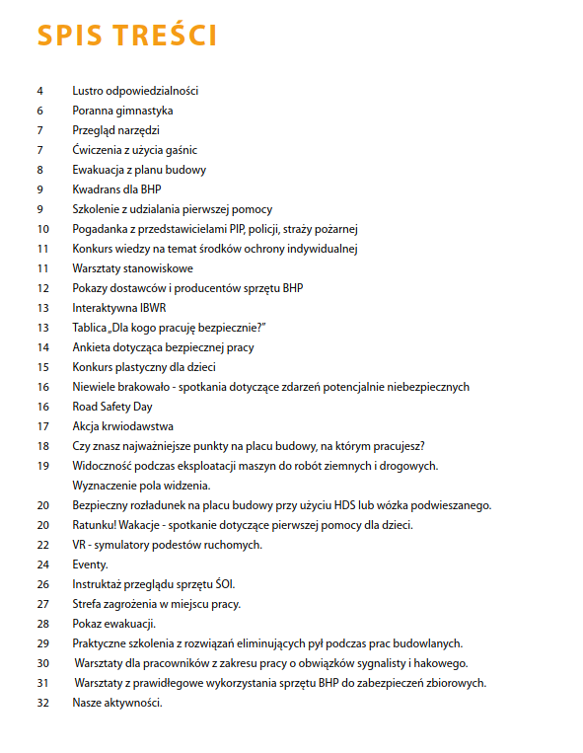
Działania zaplanowane
Scenariusz 1
Scenariusz 2
(do uzupełnienia dla każdej budowy o gotowe scenariusze z Książki Pomysłów na Tydzień Bezpieczeństwa 2022)
Budowa: …………………………………………..
Notes:
[Każdy uzupełnia według swoich potrzeb]
Ze wszystkich scenariuszy działań promujących bezpieczeństwo pracy wybraliśmy …………………. , dostosowując je do aktualnego harmonogramu robót.
Opis:
Scenariusz 1: hasło przewodnie, cel, sposób realizacji, miejsce, odbiorcy, uczestnicy
Scenariusz 2: jw.
UWAGA: Rolą prowadzącego jest nie tylko omówienie działań i zmotywowanie do aktywnego uczestnictwa, ale również uzasadnienie wyboru i przydatności w konkretnych warunkach

Slide 12
Działania zaplanowane
Scenariusz 3
Scenariusz 4
(do uzupełnienia dla każdej budowy o gotowe scenariusze z Książki Pomysłów na Tydzień Bezpieczeństwa 2022)
Budowa: …………………………………………..
Notes:
[Każdy uzupełnia według swoich potrzeb]
Ze wszystkich scenariuszy działań promujących bezpieczeństwo pracy wybraliśmy …………………. , dostosowując je do aktualnego harmonogramu robót.
Opis:
Scenariusz 1: hasło przewodnie, cel, sposób realizacji, miejsce, odbiorcy, uczestnicy
Scenariusz 2: jw.
UWAGA: Rolą prowadzącego jest nie tylko omówienie działań i zmotywowanie do aktywnego uczestnictwa, ale również uzasadnienie wyboru i przydatności w konkretnych warunkach

Slide 13
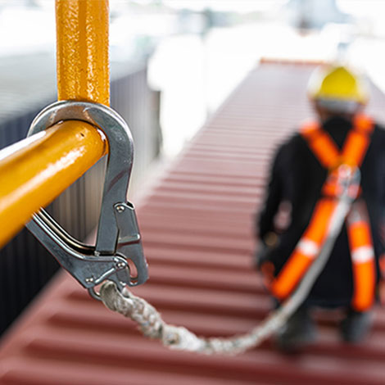
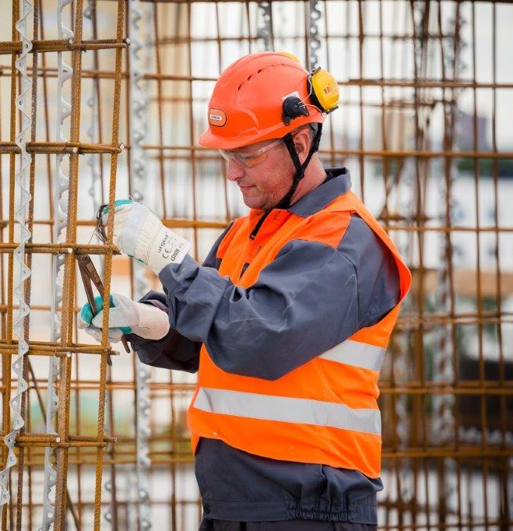
IX Tydzień Bezpieczeństwa WARTO PRACOWAĆ BEZPIECZNIE
Zapewniając wysokie standardy BHP na naszych budowach dbamy o:
zdrowie nasze i współpracowników
lepszą koordynację prac budowalnych
szybsze zamykanie kolejnych etapów
obniżenie kosztów inwestycji
Tym samym dajemy dobry przykład dla innych uczestników procesu inwestycyjnego!

Slide 14
IX Tydzień Bezpieczeństwa 23-29 maja 2022 r.
Zawsze ważne jest BHP! JUTRO … zależy od Twojej pracy DZIŚ
1) Zaangażuj się
2) Pamiętaj o bezpieczeństwie
3) Przypominaj o nim innym
Bądź przykładem przez cały czas
i w każdej sytuacji!
„Budowa się kończy, BEZPIECZEŃSTWO NIGDY!”
14
Notes:
Zachęcamy wszystkich do aktywnego udziału w wydarzeniach Tygodnia Bezpieczeństwa!
[Zaplanowana i przygotowana prezentacja to połowa sukcesu. Pamiętaj, że opierając się wyłącznie na przygotowanym materiale, nie porwiesz nikogo do działania. Angażuj, motywuj, inicjuj dyskusję.
Opieraj się na własnych doświadczeniach i wiedzy zebranej nt. zdarzeń potencjalnie wypadkowych. Możesz powoływać się na praktyczne przykłady, wiedzę zdobytą z autopsji, a także mówić o często popełnianych błędach. Dzięki temu Twoje wystąpienie zyska wyrazisty charakter, a przekazywane treści łatwiej zapadną w pamięci odbiorców.
Bądź czujny – reaguj na zachowania swoich odbiorców! Wytłumacz, dlaczego ważne jest to by pracować bezpiecznie!]

